Slide 1
Design patterns for games
Hierarkier

Slide 2
Hierarkier
Hierarkier har ni gått igenom mycket och det är för att de är så sjukt kraftfulla.
Man kan göra en väldans massa algoritmer väldigt mycket billigare.
Pathfinding
Collisionshantering
Cullning
(AI)

Slide 3
Hierarkier - Pathfinding
En pathfinding algoritm hittar närmaste vägen mellan två punkter.
Förenklat så kollar den vilka noder som den är ansluten till, och undersöker om någon väg till dessa noder antas ha en kortare väg till målet jämfört med alternativa noder.
Exakt hur en sådana algoritmer fungerar kommer ni att få lära er senare.

Slide 4
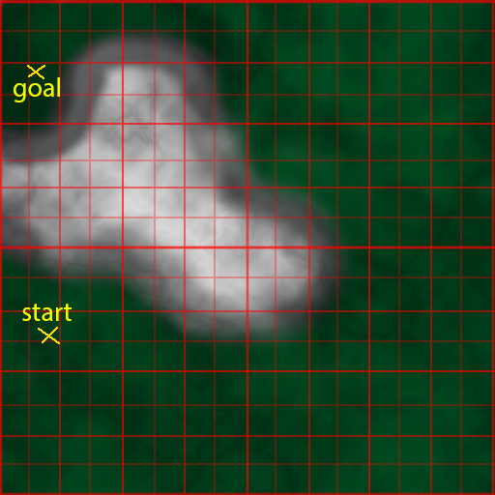
Hierarkier - Pathfinding
Worst case scenario för algoritmen är att ingen väg hittas.
Då måste alla noder utvärderas (såvida det inte är inlagt en limit för hur många noder som får traverseras).
Oavsett så blir det en ganska dyr operation.
Vi ska kolla på hur vi kan gå från start till goal på kartan till höger.
Vår agent flyttar sig från ruta till ruta, nu kallat noder.

Slide 5
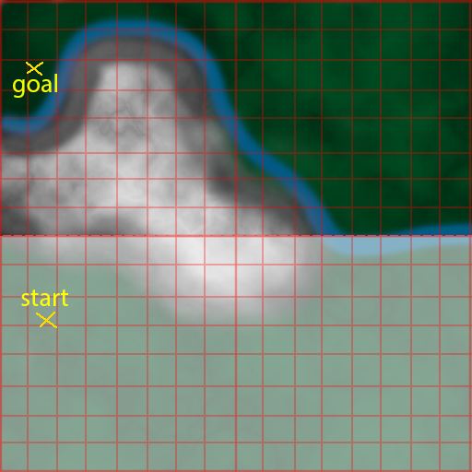
Hierarkier - Pathfinding
Till att börja med så stänger vi av vägen till målet med en flod.
Vår algoritm kommer nu att behöva söka igenom alla undra noderna (markerade i vitt), innan den kan konstantera att det inte finns någon väg till målet.
Totalt blir det 128 noder som måste besökas.

Slide 6
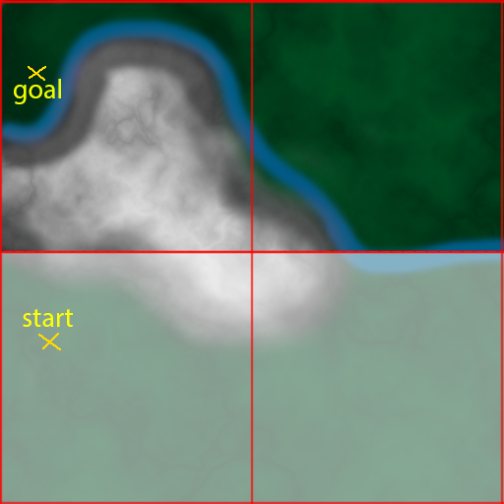
Hierarkier - Pathfinding
Vi kör åter igen samma väg, fast denna gången så har vi förenklat vårt nodsystem till endast fyra noder.
Vi kör vår pathfinding som vanligt.
Det finns ingen anslutning mellan de nedre och övre noderna.
Algoritmen kan därför efter redan två noder konstatera att det inte finns någon väg till målet.
Dvs. 126st noder mindre att besöka.

Slide 7
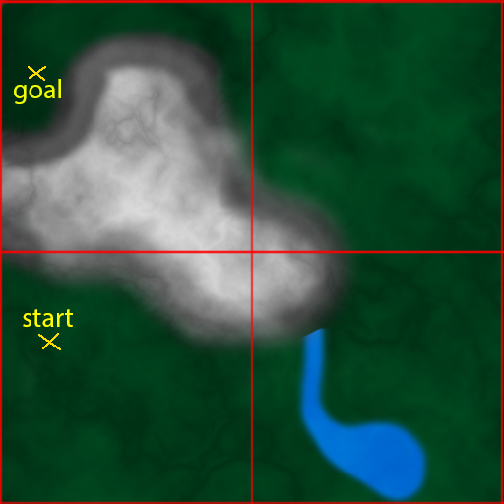
Hierarkier - Pathfinding
Vi ska studera ett annat tänkbart scenario.
Vi kan ha en karta enligt bilden till höger. Den visar att det finns anslutningar mellan alla noder.
Du kan inte röra dig inom vissa noder bara (t.ex. över floden/sjön).
I detta fall så kommer vår algoritm att hitta en möjlig väg.

Slide 8

Hierarkier - Pathfinding
Om vi hittar en möjlig väg på en nivå så hoppar vi ner till nästa nivå.
Där gör vi samma sökning fast på mindre noder.
På denna nivå kommer vi åter igen att hitta en möjlig väg till målet.
Vi kommer därför att hoppa till nästa nivå igen.

Slide 9

Hierarkier - Pathfinding
På denna nivån kommer vår algoritm inte att hitta någon möjlig väg.

Slide 10
Hierarkier - Pathfinding
På så vis kan vi blixtsnabbt utvärdera om det finns en connection mellan start och mål eller ej.
Kanske verkar det som extra jobb att först köra pathfinding på högre nivå och sedan kasta bort resultatet?
Minns då att worst case (dvs. det som är mest krävande) är om ingen path alls hittas.
På detta vis så kan vi snabbt och billigt avgöra om en mer detaljerad sökning alls behöver köras.
Observera även att detta var en väldigt enkel modell.
Det finns en uppsjö av andra sätt att traversera A* hierarikiskt.

Slide 11
Hierarkier - Cullning
Låt säga att vi har ett spel med en stor och öppen värld.
Det som är relevant för oss är bara det som visas på skärmen.
Dvs. det finns ett gäng beteende som vi bara vill köra för det som spelaren ser.
Självklara exempel: utritning.
Det finns andra beteende som vi också kan vilja behandla annorlunda beroende på om ett element syns eller ej:
Animationer
Nivå av AI
Nivå av fysik

Slide 12
Hierarkier - Cullning
Om vi har många element så kan det blir en dyr historia att varje frame kolla vad som syns eller ej.
Vi kan ju alltid förenkla och bara bry oss om element som har rört sig (eller om kameran har rört sig).
Eller så kan vi (surprise) dela in världen i olika hierarkier.

Slide 13
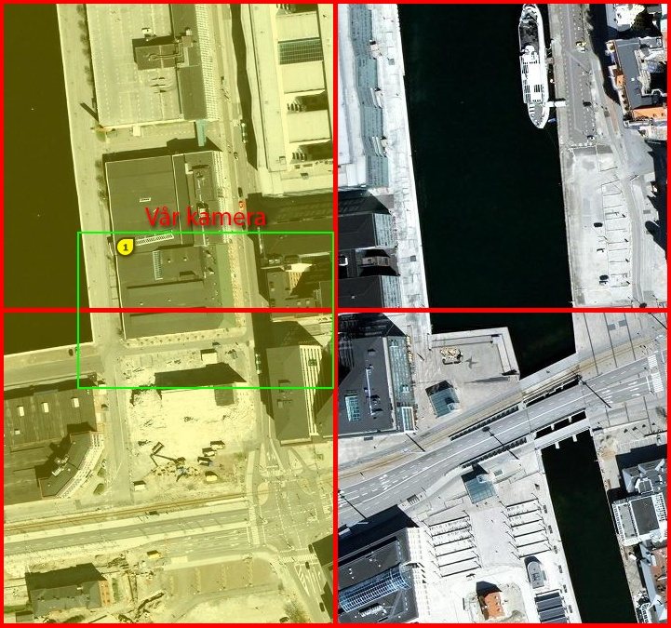
Hierarkier - Cullning
Nedan har vi en karta över Game Assembly(tm) the RTS.
Initialt så har vi delat in hela världen i fyra noder (röda).
Den gröna kvadraten är vår kamera.
Vi kör först ett enkelt rect vs rect test mellan vår kamera och alla fyra röda noder.
Vi upptäcker två kollisioner (markerat i gult).

Slide 14
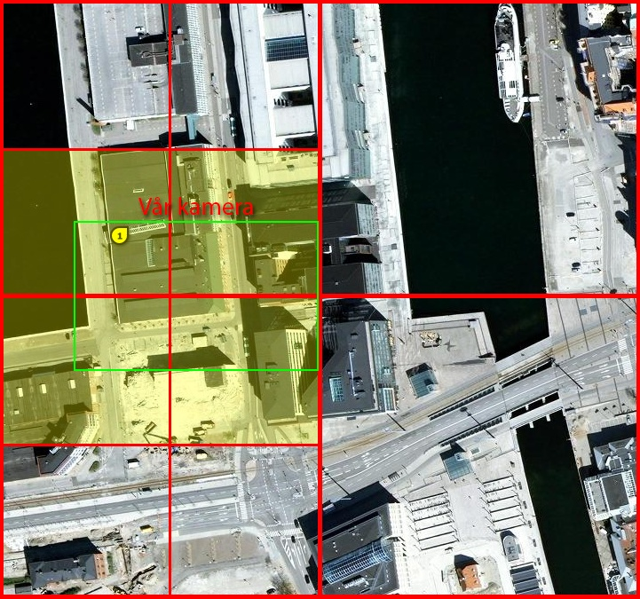
Hierarkier - Cullning
Dessa noder är i sin tur också indelade i fyra mindre kvadrater. Vi kör kollisionstest mellan dessa åtta noder mot vår kamera.
Träffade noder är åter markerade med gult.

Slide 15
Hierarkier - Cullning
Antal noder och djup är givetvis en optimeringsfråga.
Som även beror på hur många element det finns på kartan.
Och hur dom är fördelade på denna.
Och storleken på elementen.
Men ni förstår principen.

Slide 16
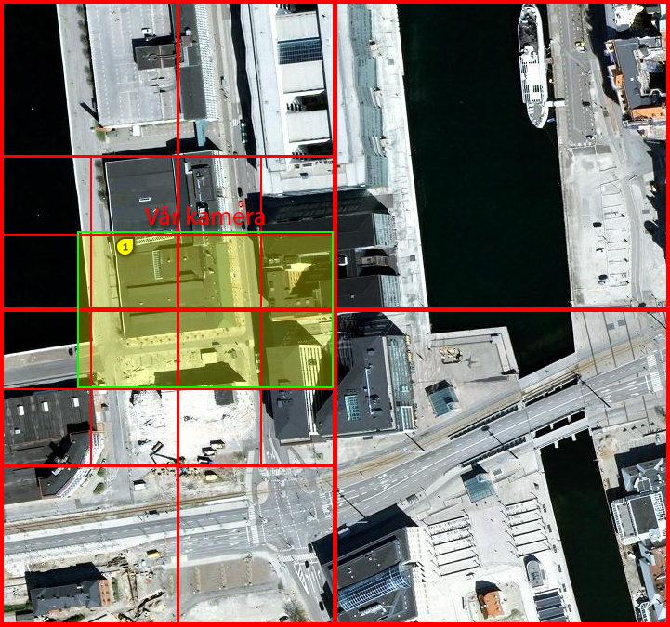

Hierarkier - Cullning
Osv osv...
Till sist kommer vi ner till sista nivån.
Dessa noder har inga childnoder, utan innehåller istället alla element (GameObject om man vill) som låg innanför noderna.
Dessa kan vi nu ta itu med.
Låt nu säga att det i övre högra noden fanns 100 element. Vi har i ett enda svep uteslutit alla dessa redan i första testet.

Slide 17
Hierarkier - Kollisioner
Kollisioner är dyra, inte minst nere på polygonnivå.
Att testa mot en modell på tiotusentals polygoner vore vansinne.
Man skapar därför en collision model, dvs. en lågupplöst version av orginalmodellen som aldrig visas i spelet, utan endast används vid kollisionstestning.
Det hjälper en del, men går fortfarande att optimera bättre genom att dela upp i.. Hierarkier(tm).

Slide 18
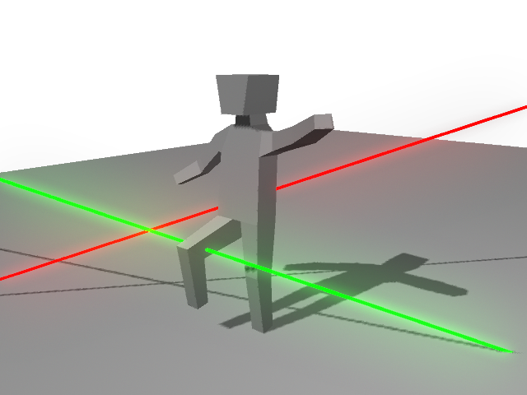
Hierarkier - Kollisioner
Till vår hjälp har vi en enkel scen.
En gubbe blir beskjuten av två laserstrålar – en röd och en grön.
För att spoila slutet för gubben, så blir har träffad av den gröna i benet, men den röda passerar bakom honom.
Utan någon form av optimering så måste varje stråle testa mot varje polygon på vår lågupplösta gubbe.
Han består av 152 trianglar, vilket inte är så mycket. Men kör en snabb huvudräkning hur många uträkningar vi hade behövt göra för att köra 304 st line vs triangle test.

Slide 19
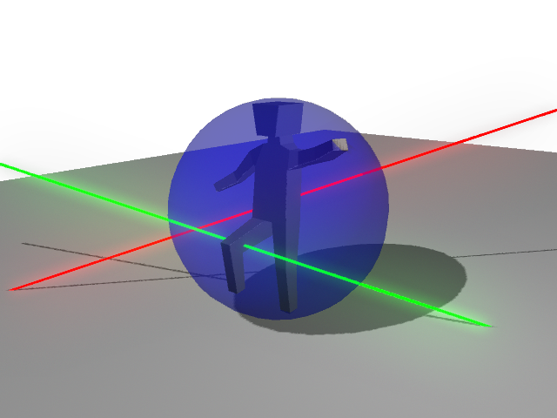
Hierarkier - Kollisioner
Istället så börjar vi att göra två busenkla kollisionstester mot en sfär som omger gubben.
Om en av strålarna missar sfären, så kan vi genast avbryta ytterligare kollisionstester för den strålen.
I detta fallet så träffar dock båda.

Slide 20
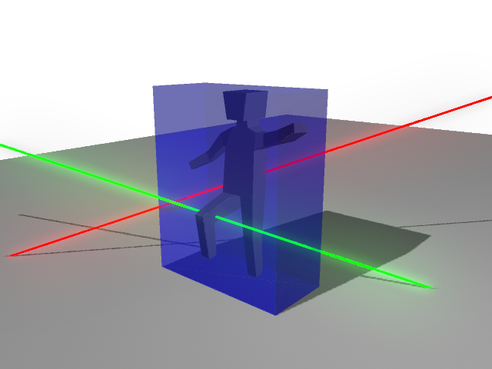
Hierarkier - Kollisioner
Vi väntar lite med att köra line vs polygon test.
Det finns några enklare testar som är mer nogranna än ett sfärtest vi kan utföra först (beroende på formen på vår objekt i fråga).
Om första testet passerade så kör vi line vs AABB test.
Båda strålarna träffar fortfarande.

Slide 21
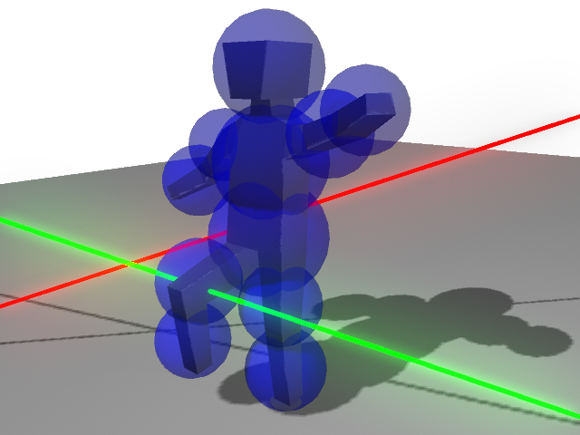
Hierarkier - Kollisioner
Line vs marshmallow man. Vi omgiver vår gubbe med ett större antal sfärer denna gång som är mer formade efter hans kropp.
Om vi vill kan vi välja ett stort antal sfärer och få en kollisionsform som är mycket nära den riktiga.
Denna gång så missar den röda.
Om vi inte behöver en väldigt ackurat test så kan vi tom nöja oss med denna modell.

Slide 22
Hierarkier - Kollisioner
Den röda strålen är nu borträknad, och vi kör endast ett polytest med den gröna.
Det innebär att vi för den röda kört 11 line vs sphere och 1 line vvs AABB tester istället för 152 triangle vs line tester.
Något billigare?
I bästa fall så behöver vi bara köra ett test istället för 152 stycken.
Vilket betyder att vi kan skjuta massa laser!

Slide 23
Hierarkier - Kollisioner
class CollisionForm
{ virtual bool Collide(const Line &aLine) = 0
}
class Sphere : public CollisionForm
{
bool Collide(const Line &aLine) override {
if (collide ? return true : return false); }
}
class AABB: public CollisionForm
{
bool Collide(const Line &aLine) override {
if (collide ? return true : return false); }
}

Slide 24
Hierarkier - Kollisioner
class CollisionObject
{
vector<vector<CollisionForm*>> myColForms;
void AddCollisionForm(vector<CollisionForm*> colForms);
bool Collide(const Line &aLine)
{
for (int i=0; i< myColForms.size(); ++i) { bool hit = false;
for (int j=0; j<myColForms[i].size(); ++j)
{
if (myColForms[i][j].Collide(aLine) == true) { hit = true; break; }
} if (hit == false) return false;
} return true;
}
}

Slide 25
Hierarkier - AI
Nästa fall där vi kan glädjas av att nyttja hierarkier är AI.
I vårt fall så ska vi titta på ett spel som generellt har många agenter som kräver AI och som dessutom behöver sammverka på ett högre plan – ett RTS.
Vi tittar först på en enskild enhet som befinner sig i världen.
Den behöver fatta ett strategiskt beslut gällande dess nästa handling.

Slide 26
Hierarkier - AI
Det är många faktorer som måste med i bilden för att ta ett bra beslut, exempel:
Befinner mig lag sig i underläge eller överläge?
Om vi är i överläge, finns det någon front som håller på att göra en attack som kan behöva min hjälp? Eller ska jag stanna kvar som reserv och skydda basen?
Om vi är i underläge, var ska jag försvara någonstans? Eller kan jag göra en sneak attack? Eller ska jag göra en avledningsmanöver?
Har min ägare tillräckligt med resurser?
Om inte, kan jag samverka med några andra enheter för att säkra mer resurser.
Jag vet inte var resurser finns? Ska jag scouta själv eller finns det andra enheter som arbetar på detta?
Ska jag attackera?
Råkar det finnas andra enheter som också är på väg att attackera? Ska jag joina dom eller ta en egen väg?
Var ska jag attackera någonstans? Var hittar jag svagheterna hos motståndaren, samt var är mitt eget lags styrkor?
Hur ska jag ta mig från punkt A till punkt B?
Osv osv. Som ni ser så finns det ett stort antal väldigt övergripande beslut som varje enhet hade behövt ta för att utföra en handling.

Slide 27
Hierarkier - AI
Har vi sedan 100 enheter så blir det väldigt mycket jobb för vår stackars dator att utföra.
Givetvis så är detta inte det optimala sättet att jobba på. Det är inte heller så någon (som levde efter stenåldern) skulle få för sig att föra krig.
Föreställ dig ett krig där varje soldat själv måste ta varje taktiskt och strategiskt beslut.
Lösningen vi kan använda är samma som används på riktigt – genom att dela upp våra styrkor i, ja ni gissade rätt – hierarikier!

Slide 28
Hierarkier - AI
Varje soldat kommer att ha ett visst ansvarsområde själv fortfarande, t.ex. Hur flyttar jag mig från närliggande punkt A till punkt B? När ska jag ducka, gömma mig, fly, attackera fiender som skjuter på mig.
Den övergripande strategin behöver varje enhet däremot inte bry sig om, utan kommando kommer uppifrån i form av ”flytta hit”, ”attackera mål på denna position”.
Vem styr då uppifrån? Nu tänker vi oss att det hela är AI styrt, annars kunde det förståss varit en spelare som assignade alla kommando.

Slide 29
Hierarkier - AI
Ovanför varje enhet så finns en ”osynlig” gruppledare som styr en grupp av enheter. Den tar hänsyn till det lite mer övergripande läget.
Vad är målet för gruppen? Inta byggnaden och ha ihjäl fienderna. För att gå till byggnaden, gå först över bron och sedan genom buskarna.
I spelet kan det finnas flera ”gruppledare” som i sin tur får order från en AI ännu högre upp i hierarkien som har en ännu mer övergripande roll.
T.ex. inta byn. Istället för att kontrollera en grupp med soldater så ger denna Ain istället uppgifter till gruppledarna. T.ex. Inta detta huset, och till en annan grupp – flanka fienden vid byggnaden.

Slide 30
Frågor?
Programmeringsfrågor
magnus@thegameassembly.com
Notes:
30

